Slide 1
COMPUTER PRIVACY AND HEALTH CONCERN
PERTEMUAN 12
Ir. Nizirwan Anwar, MT
MIK |FAKULTAS ILMU-ILMU KESEHATAN

Slide 2
Learning Outcomes
Mampu menunjukkan pentingnya informasi yang bersifat prifasi serta kesehatan pengguna komputer.
Outline
System failure and backup
Ethics and society
Information privacy
Health concerns of computer use

Slide 3
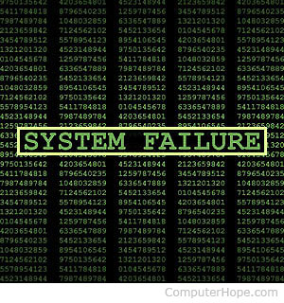
Kegagalan Sistem (System Failure)
Terjadi karena kegagalan perangkat keras atau permasalahan pada perangkat lunak.
Dampak system failure
Sistem membeku
Reboot
Seluruh fungsi pada sistem berhenti total

Slide 4
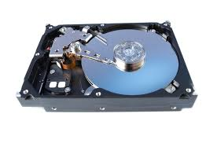
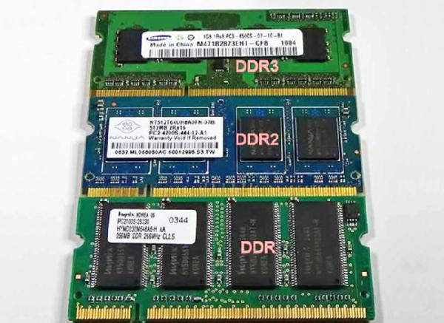
Kegagalan Sistem (System Failure)
Hard drive
Bad sector
Karena sistem operasi yang tidak dapat membaca data dari hard drive.
Motherboard
Komputer tidak dapat memproses atau mengoperasikan permintaan secara umum
Processor
Kegagalan sistem dari prosesor karena komputer tidak dapat beroperasi jika prosesor tidak bekerja dengan baik
RAM
Sistem operasi tidak dapat mengakses data dari stored dari RAM Chip

Slide 5
Apa itu System Failure?
Penggunaan komputer berkepanjangan
Dapat menyebabkan hilangnya perangkat keras, perangkat lunak atau data
Penuaan perangkat keras, natural disaster (bencana alam), atau gangguan tenaga listrik.
Noise – penggunaan daya listrik tidak sesuai dengan kebutuhan
Undervoltage – Penggunaan daya listrik yang rendah
Overvoltage / lonjakan daya – peningkatan daya listrik yang significant

Slide 6
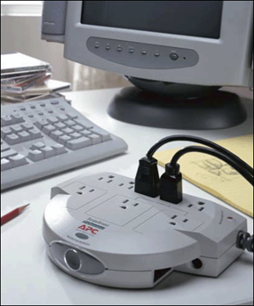
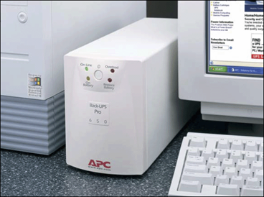
Kegagalan Sistem (System Failure)
What is a surge protector?
Melindungi komputer dan peralatan lainnya dari gangguan daya listrik
Uninterruptible Power Supply (UPS) adalah surge protector yang memberikan tenaga selama power loss

Slide 7
Backing Up — The Ultimate Safeguard
What is a backup?
Duplicate of file, program, or disk
Full backup all files in computer
Selective backup select which files to back up
Three-generation backup preserves three copies of important files
In case of system failure or corrupted files, restore files by copying to original location

Slide 8
Computer Security Risks
Kejadian atau tindakan yang dapat menyebabkan hilangnya atau kerusakan pada perangkat keras, perangkat lunak, data, informasi, atau kemampuan pemrosesan perangkat
Computers and computer users are exposed to several types of security risks

Slide 9
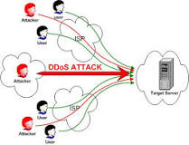
Computer Security Risks
Denial of service attack (DoS)
Jenis serangan terhadap sebuah komputer atau server di dalam jaringan internet dengan cara menghabiskan sumber (resource) yang dimiliki oleh komputer tersebut sampai komputer tersebut tidak dapat menjalankan fungsinya dengan benar sehingga secara tidak langsung mencegah pengguna lain untuk memperoleh akses layanan dari komputer yang diserang tersebut.

Slide 10
Computer Security Risks
Cara web browser menyediakan transmisi data yang aman adalah?
Situs yang aman adalah situs web yang menggunakan enkripsi untuk mengamankan data
Web Browser kebanyakan menggunakan enkripsi
Sertifikat digital adalah pemberitahuan bahwa jaminan situs web adalah sah

Slide 11
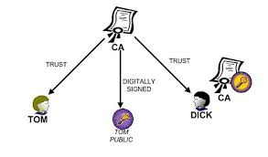
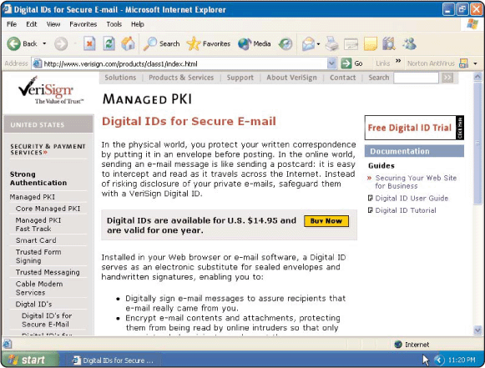
Computer Security Risks
Certificate Authority (CA)
Organisasi yang memberikan dan memanage security credential dan public keys untuk enkripsi dan dekripsi berita
Sertifikat yang di manage termasuk Public key yang memperkuat authentikasi, privacy dan non-repudiation

Slide 12
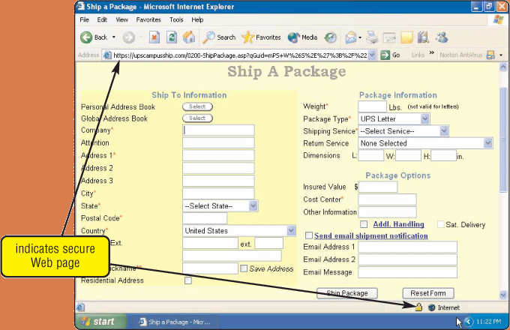
Computer Security Risks
Secure Sockets Layer (SSL)?
Protokol keamanan yang digunakan pada hampir semua transaksi aman pada internet.
Menyediakan enkripsi semua data yang melewati antara client dan server internet
Alamat web yang diawali dengan "https" menunjukkan koneksi yang aman

Slide 13
Computer Security Risks
Metode yang digunakan untuk mengamankan email message:
Preety Good Privacy (PGP). Sering dipakai dalam proses kriptografi dan authentikasi pengiriman data komputer.
Freeware for personal, non commercial use
Digital signature is encrypted code attached to e-mail message to verify identity of sender

Slide 14
Ethics and Society
What are computer ethics?
Hak atas kekayaan intelektual: Hak dimana pencipta berhak atas pekerjaan mereka
Penggunaan komputer dan jaringan yang tidak sah
Pedoman Moral Yang Mengatur Penggunaan Komputer Dan Sistem Informasi
Software theft
Kode Etik
Information accuracy
Information privacy

Slide 15
Ethics and Society
Kode Etic dalam IT adalah
Pedoman tertulis yang membantu menentukan apakah tindakan komputer tersebut etis atau tidak.
Kode Etic dalam IT

Slide 16
Information Privacy or Data Privacy
Hubungan antara pengumpulan dan penyebaran data, teknologi, harapan publik akan privasi, dan masalah hukum dan politik yang mengelilinginya.
Masalah privasi data mungkin timbul sebagai respons terhadap informasi dari berbagai sumber, seperti:
Health Records
Investigasi dan proses peradilan pidanan
Lembaga keuangan dan transaksi keuangan
Sifat biologis, seperti bahan genetic
Tempat tinggal dan catatan geografis
Privasi pelanggan
Layanan berbasis lokasi geolokasi
Perilaki web surving atau preferensi pengguna menggunakan cookie yang terus menerus
Penelitian akademis
Notes:
Cookie adalah serangkaian teks yang disimpan pada komputer Anda oleh situs web yang Anda kunjungi.

Slide 17
Information Privacy or Data Privacy
Cara melindung informasi yang bersifat prifasi
Isi informasi yang diperlukan tentang formulir rebate, garansi dan registrasi Hindari klub belanja dan card buyers Batasi jumlah informasi yang Anda berikan ke situs Web; isi hanya informasi yang dibutuhkan Pasang manajer cookie untuk memfilter cookies | Hapus file riwayat browsing saat selesai browsing Buat akun email gratis Matikan file dan print sharing di koneksi internet Install personal firewall Jangan membalas spam

Slide 18
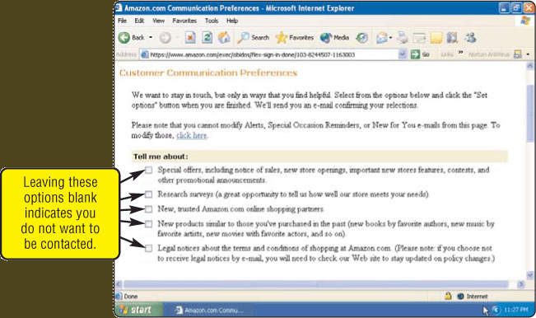
Information Privacy or Data Privacy
What is an electronic profile?
Data collected when you fill out form on Web
Merchants sell your electronic profile
Often you can specify whether you want personal information distributed

Slide 19
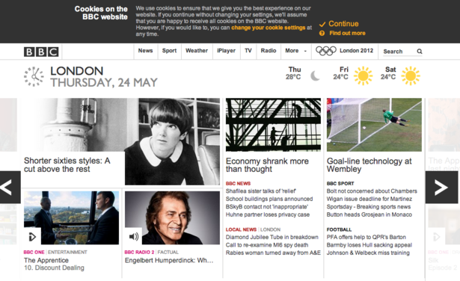
Information Privacy
What is a cookie?
File teks kecil yang disimpan server web di komputer anda.
Berisikan data user
Nama user
Tampilan preferensi.

Slide 20
Information Privacy
Manfaat cookies pada website:
Untuk melacak preferensi pengguna.
Pada situs, user mungkin diminta untuk mengisi formulir yang meminta informasi pribadi
Menyimpan kata sandi user.
Pada web site e-commerce, berfungsi untuk melacak item di keranjang belanja user
Melacak seberapa sering user mengunjungi situs dan halaman web yang di kujungi saat berada di situs.
Untuk menargetkan iklan

Slide 21
Information Privacy
How Cookies Work?

Slide 22
Information Privacy
How Cookies Work?
Saat Anda mengetikkan alamat Web sebuah situs Web di jendela browser, program browser mencari hard disk Anda untuk cookie yang terkait dengan situs Web.
Jika browser menemukan cookie, ia akan mengirimkan informasi di file kuki ke situs Web.
Jika situs Web tidak menerima informasi cookie, dan mengharapkannya, situs tersebut akan membuat nomor identifikasi untuk Anda di database dan mengirimkan nomor itu ke browser Anda. Browser pada gilirannya membuat file cookie berdasarkan nomor tersebut dan menyimpan file cookie pada hard disk Anda. Situs Web sekarang dapat memperbarui informasi di file cookie kapan pun Anda mengakses situs ini

Slide 23
Information Privacy
Spyware and Adware
Spyware adalah program yang ditempatkan pada komputer tanpa sepengetahuan pengguna yang secara diam-diam mengumpulkan informasi tentang pengguna
Spam adalah pesan e-mail yang tidak diminta atau posting newsgroup yang dikirim ke beberapa penerima atau newsgroup sekaligus

Slide 24
Daftar Pustaka
Vermat, Sebok, Freund, Campbell, Frydenberg. 2016. Discovering Computers 2016 Tools, Apps, Devices, and the Impact of Technology. ISBN: 13:978-1-305-39185-7

Slide 25
Terima Kasih

